Slide 1

Dvoustavová logika a binární kódování
INV 105
Co je to bit a BYTE
Zobecnění dvoustavové logiky
Základní ASCII kód
32 bitový a 64 bitový systém
Hexadecimální soustava
Odkaz - Převod binárního čísla na dekadické a naopak
17. 7. 2026

Slide 2
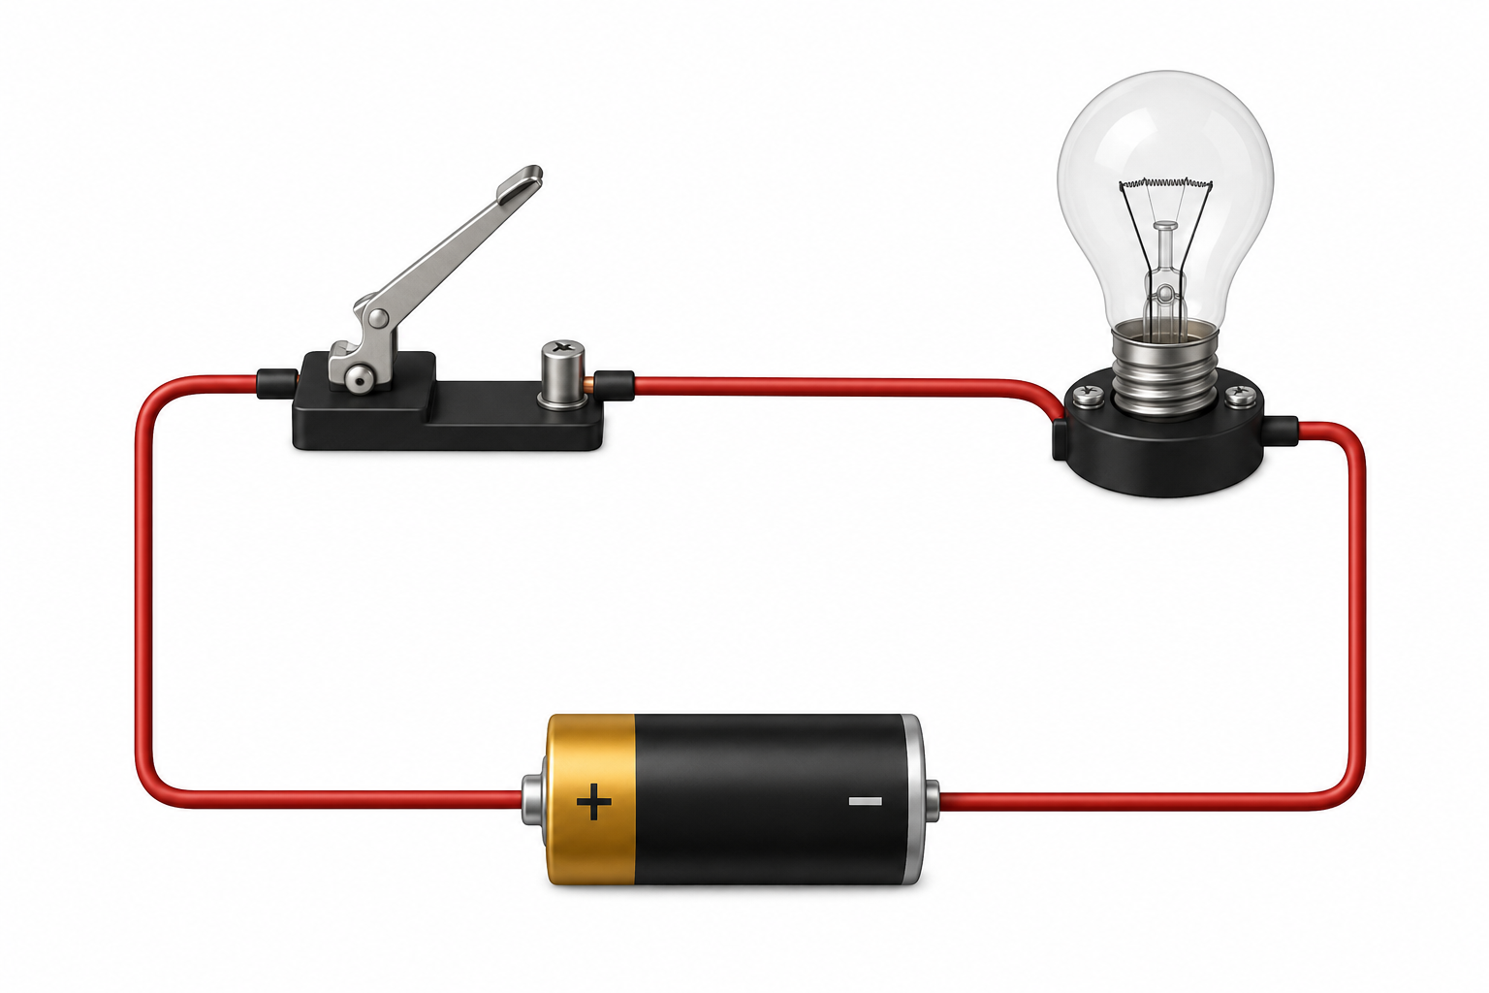
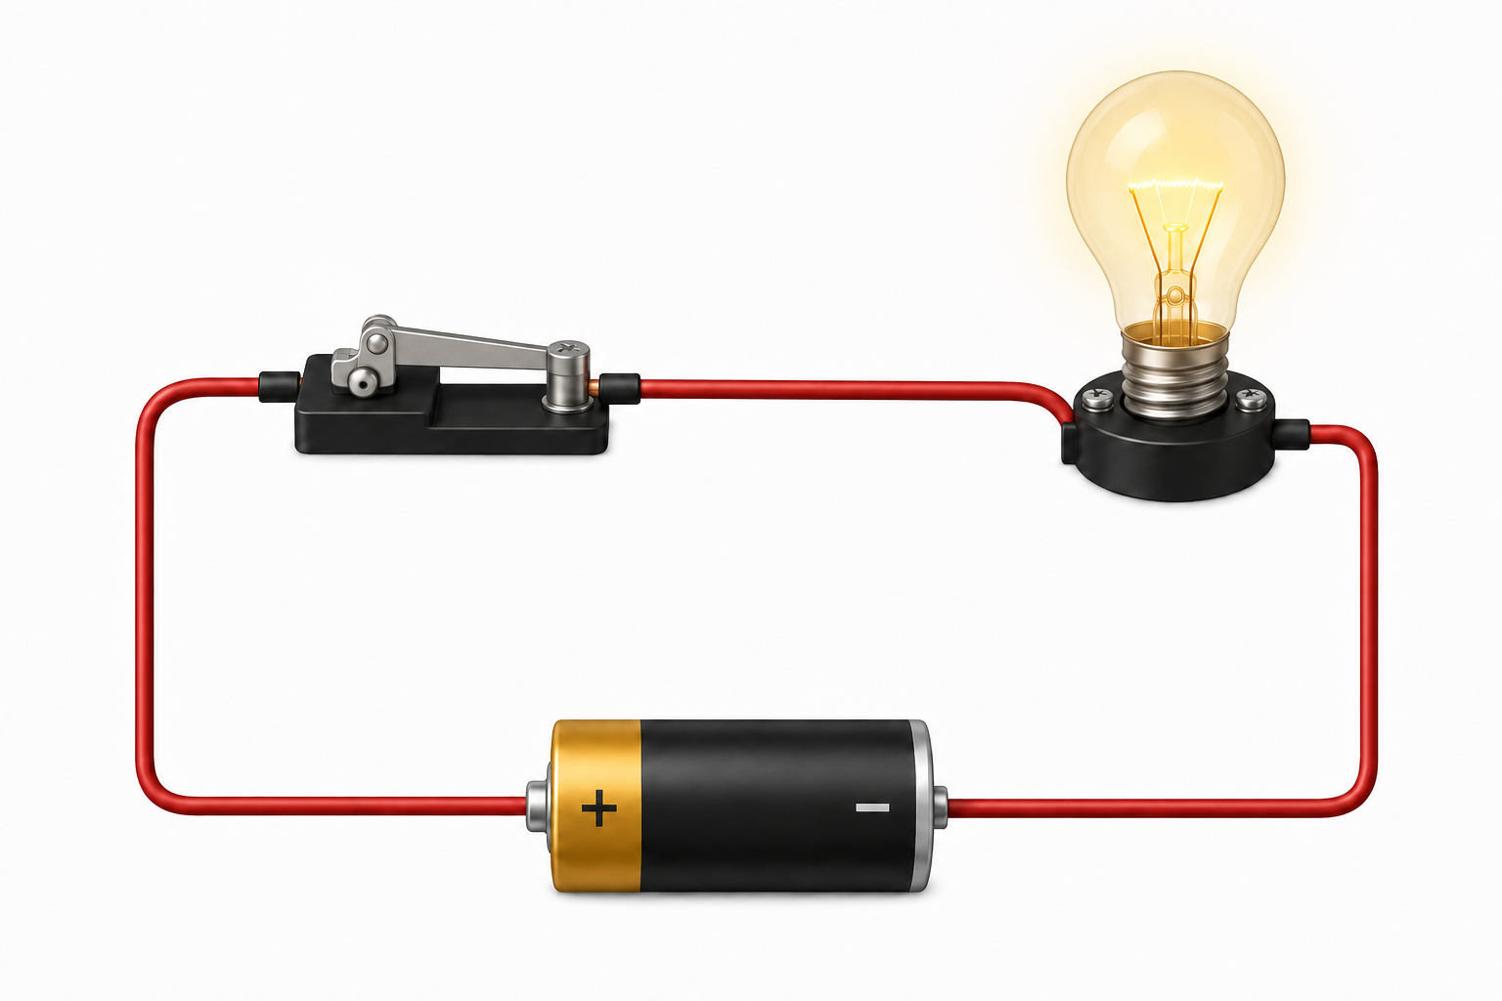
Dvoustavová logika a binární kódování
Dva kamarádi A a B si pořídili jednoduché zařízení pro dorozumívání. U kamaráda A je spínač, kterým mohl rozsvítit či zhasnout žárovku u kamaráda B. Pokud se předem domluvili na otázce, mohli si pomoci tohoto zařízení sdělit zda odpověď na předem připravenou otázku je kladná (Ano), nebo záporná (Ne). Jinou možnost odpovědi toto jednoduché zařízení neumožňuje.
Příklad:
Předem dohodnutá otázka je „půjdeš dnes ve tři hodiny ven?“.
Pak svítící žárovka, podle dohody, znamená ANO.
Nesvítící žárovka, opět podle dohody znamená NE.
A
B
NE
Pro přímé propojení s binární (dvojkovou) číselnou soustavou stavy označíme:
0 = vypnuto = nesvítí = NE
1 = zapnuto = svítí = ANO
Zařízení je tedy schopno předat nejmenší množství informace vyjádřené stavy 0 nebo 1. Jednotkou množství informace je jeden bit.
Jeden bit tedy umožňuje vyjádřit jednu ze dvou možných možností. Název pochází z anglického spojení binary digit, tedy „dvojková číslice“. Značka bitu je malé b.
ANO

Slide 3
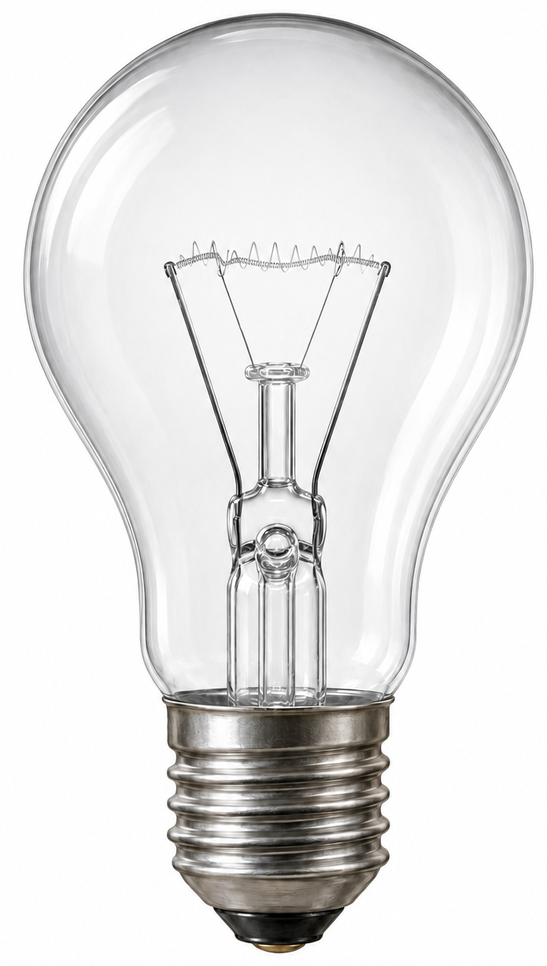

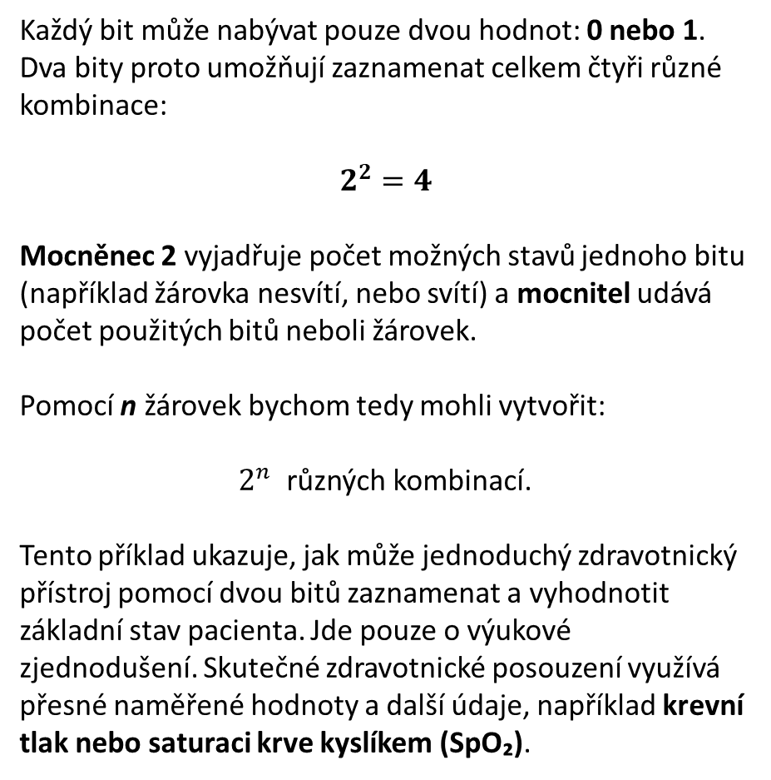
Příklad použití dvou bitů
Sledování stavu pacienta:
Každý bit může nabývat pouze dvou hodnot: 0 nebo 1. Dva bity proto umožňují zaznamenat celkem čtyři různé kombinace:
$$2^{2}=4$$
Mocněnec 2 vyjadřuje počet možných stavů jednoho bitu (například žárovka nesvítí, nebo svítí) a mocnitel udává počet použitých bitů neboli žárovek.
Pomocí n žárovek bychom tedy mohli vytvořit:
$2^{n}$ různých kombinací.
Tento příklad ukazuje, jak může jednoduchý zdravotnický přístroj pomocí dvou bitů zaznamenat a vyhodnotit základní stav pacienta. Jde pouze o výukové zjednodušení. Skutečné zdravotnické posouzení využívá přesné naměřené hodnoty a další údaje, například krevní tlak nebo saturaci krve kyslíkem (SpO₂).
Bit A – zvýšená teplota:
0 = ne, 1 = ano
Bit B – zrychlený tep:
0 = ne, 1 = ano
Bit A | Bit B | Vyhodnocení stavu
0 | 0 | Teplota i tep jsou v normě
0 | 1 | Zrychlený tep, teplota je normální
1 | 0 | Zvýšená teplota, tep je normální
1 | 1 | Zvýšená teplota i zrychlený tep – upozornění personálu

Slide 4
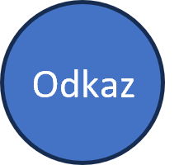
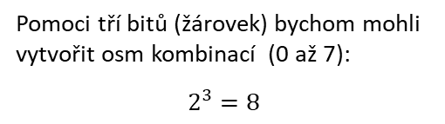
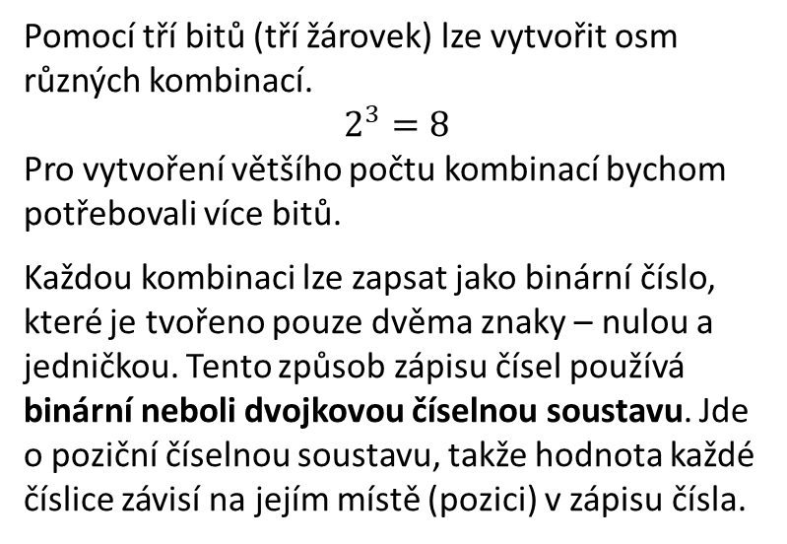
Zobecnění dvoustavové logiky
Pomocí tří bitů (tří žárovek) lze vytvořit osm různých kombinací.
$$2^{3}=8$$
Pro vytvoření většího počtu kombinací bychom potřebovali více bitů.
Každou kombinaci lze zapsat jako binární číslo, které je tvořeno pouze dvěma znaky – nulou a jedničkou. Tento způsob zápisu čísel používá binární neboli dvojkovou číselnou soustavu. Jde o poziční číselnou soustavu, takže hodnota každé číslice závisí na jejím místě (pozici) v zápisu čísla.
0 | 000
1 | 001
2 | 010
3 | 011
4 | 100
5 | 101
6 | 110
7 | 111
Pomoci tří bitů (žárovek) bychom mohli vytvořit osm kombinací (0 až 7):
$$2^{3}=8$$
Stav Dekadický zápis
0
1
2
3
4
5
6
7
Bit A | Bit B | Bit C | Binární zápis
0 | 0 | 0 | 000
0 | 0 | 1 | 001
0 | 1 | 0 | 010
0 | 1 | 1 | 011
1 | 0 | 0 | 100
1 | 0 | 1 | 101
1 | 1 | 0 | 110
1 | 1 | 1 | 111
První komerčně prodávaný počítač byl osmibitový a nazýval se Micral N. Na trh byl uveden v roce 1973. Výraznější rozšíření osobních osmibitových počítačů však nastalo až ve druhé polovině 70. let.
ZX Spectrum vyvinula britská společnost Sinclair Research vedená Clivem Sinclairem. Používal osmibitový mikroprocesor Zilog Z80A, měl zpravidla 16 nebo 48 kB operační paměti a programovalo se na něm především v jazyce BASIC. Programy se nejčastěji ukládaly na běžné audiokazety.
Micral N – 1973
Altair 8800 – 1975
Apple I – 1976
Apple II, Commodore PET, TRS-80 – 1977
Atari 400 a Atari 800 – 1979
Commodore VIC-20 – 1980
ZX81 – 1981
ZX Spectrum – 1982
Commodore 64 – 1982
Převod binárního čísla na dekadické a naopak

Slide 5
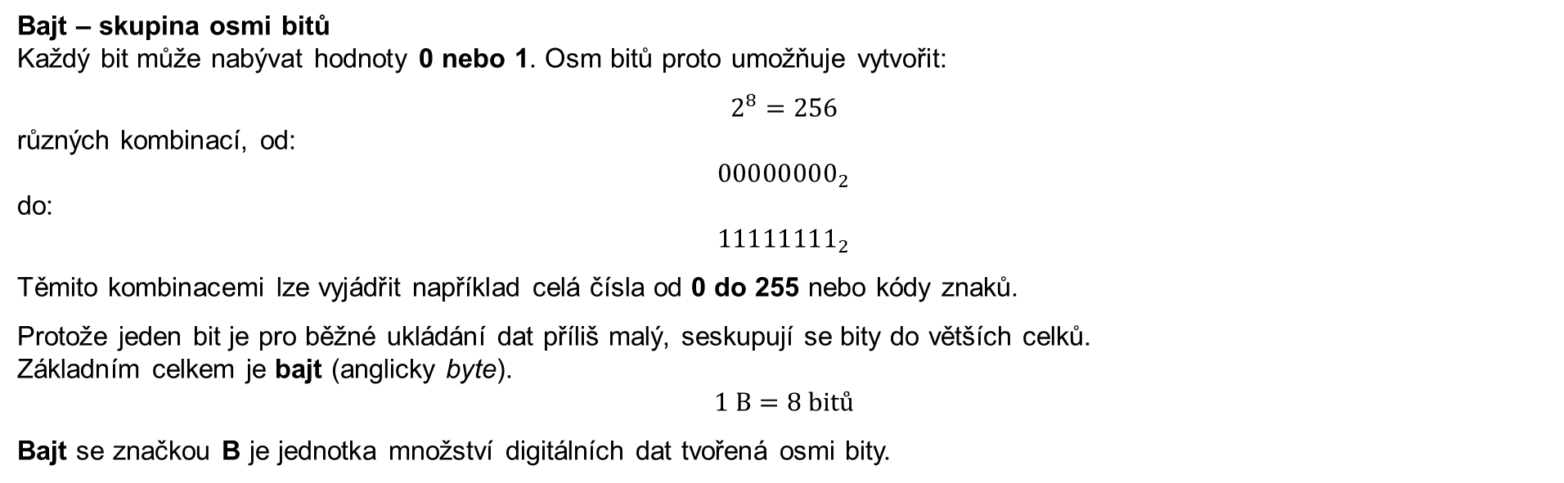
Bajt – skupina osmi bitů
Každý bit může nabývat hodnoty 0 nebo 1. Osm bitů proto umožňuje vytvořit:
$$2^{8}=256$$
různých kombinací, od:
$${00000000}_{2}$$
do:
$${11111111}_{2}$$
Těmito kombinacemi lze vyjádřit například celá čísla od 0 do 255 nebo kódy znaků.
Protože jeden bit je pro běžné ukládání dat příliš malý, seskupují se bity do větších celků.
Základním celkem je bajt (anglicky byte).
$$1 B=8 bitů$$
Bajt se značkou B je jednotka množství digitálních dat tvořená osmi bity.
Doporučuji psát:
bajt s malým počátečním písmenem,
anglicky byte, nikoli BYTE,
správně 8 bitů, nikoli „8 bit“.
Příklad: velikost binárního zápisu
1001 1111 0101 1010
Číslo obsahuje 16 binárních číslic, tedy:
16 bitů
Protože jeden bajt obsahuje 8 bitů:
16 : 8 = 2 bajty
Tento binární zápis zabírá 16 bitů, tedy 2 bajty.

Slide 6
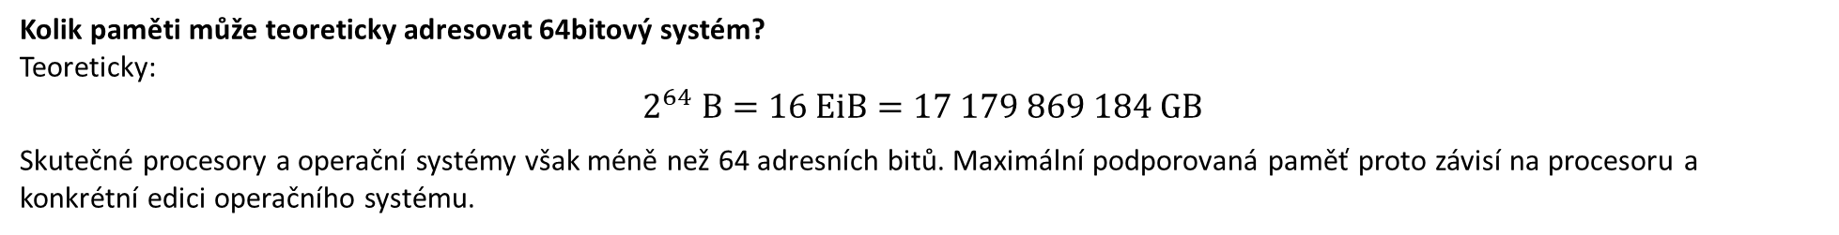
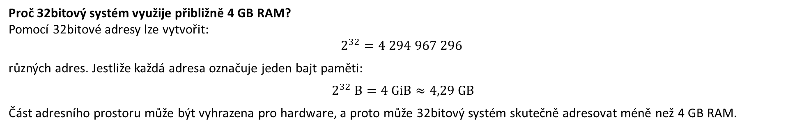
Co znamená 32bitový a 64bitový systém?
Označení 32bitový nebo 64bitový vyjadřuje především to, s jak velkými binárními hodnotami dokáže procesor běžně pracovat během jedné operace a jakým způsobem adresuje operační paměť.
Proč 32bitový systém využije přibližně 4 GB RAM?
Pomocí 32bitové adresy lze vytvořit:
$$2^{32}=4 294 967 296$$
různých adres. Jestliže každá adresa označuje jeden bajt paměti:
$2^{32} B=4 GiB≈4,29 GB$
Část adresního prostoru může být vyhrazena pro hardware, a proto může 32bitový systém skutečně adresovat méně než 4 GB RAM.
Kolik paměti může teoreticky adresovat 64bitový systém?
Teoreticky:
$$2^{64} B=16 EiB=17 179 869 184 GB$$
Skutečné procesory a operační systémy však méně než 64 adresních bitů. Maximální podporovaná paměť proto závisí na procesoru a konkrétní edici operačního systému.
Co je registr?
Registr je velmi malá a velmi rychlá paměť umístěná přímo v procesoru. Procesor do registrů ukládá čísla, adresy a mezivýsledky právě prováděných operací.
32bitový registr může uchovat 32 bitů;
64bitový registr může uchovat 64 bitů.
Širší registr umožňuje procesoru pracovat s většími hodnotami nebo adresami. Neznamená to však, že 64bitový procesor vykonává každý program dvakrát rychleji.
Výkon počítače ovlivňuje také počet jader, frekvence a konstrukce procesoru, rychlost paměti i vlastnosti programu.

Slide 7
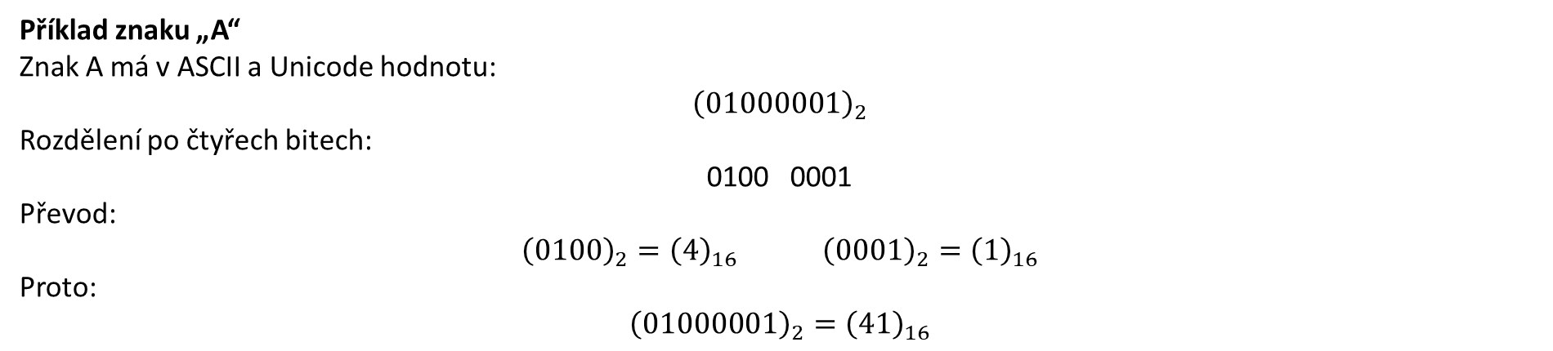
Binární soustava používá pouze dvě číslice 0 a 1, je zápis vyšších hodnou v binární soustavě nepřehledný. Například třímístné dekadické číslo 168 v binární soustavě je 10101000. Zapisujeme ${\left(168\right)}_{10}={\left(10101000\right)}_{2}$.
Pro lepší přehlednost je vhodné používat tzv. hexadecimální soustavu, která k zápisu číselné hodnoty používá šestnáct znaků:
Dekadický zápis | 0 | 1 | 2 | 3 | 4 | 5 | 6 | 7 | 8 | 9 | 10 | 11 | 12 | 13 | 14 | 15
Binární zápis | 0000 | 0001 | 0010 | 0011 | 0100 | 0101 | 0110 | 0111 | 1000 | 1001 | 1010 | 1011 | 1100 | 1101 | 1110 | 1111
Hexadecimální zápis | 0 | 1 | 2 | 3 | 4 | 5 | 6 | 7 | 8 | 9 | A | B | C | D | E | F
Hexadecimální zápis je zkrácený a přehlednější způsob zápisu binárních hodnot. Každé čtyři bity lze nahradit jednou hexadecimální číslicí.
Příklad: ${\left(168\right)}_{10}={\left(1010 1000\right)}_{2}={\left(A8\right)}_{16}$
Příklad znaku „A“
Znak A má v ASCII a Unicode hodnotu:
$${\left(01000001\right)}_{2}$$
Rozdělení po čtyřech bitech:
0100 0001
Převod:
${\left(0100\right)}_{2}={\left(4\right)}_{16}$ ${\left(0001\right)}_{2}={\left(1\right)}_{16}$
Proto:
$${\left(01000001\right)}_{2}={\left(41\right)}_{16}$$

Slide 8
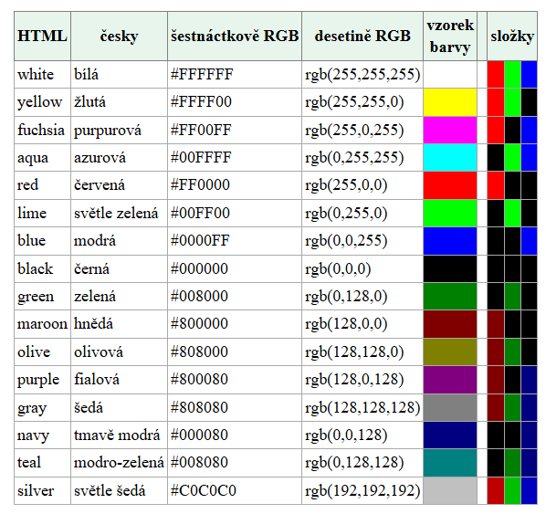
Příklad použití hexadecimálního zápisu v IKT:
Hexadecimální soustava se v IKT používá všude tam, kde je potřeba přehledně zobrazit binární data, bajty, adresy nebo kódy.
Barvy v počítačové grafice a na webu
Barvy se zapisují pomocí tří složek – červené /R/, zelené /G/ a modré /B/: #RRGGBB
Každá barevná složka může nabývat hodnot od 00 do FF, tedy od 0 do 255.

Slide 9
Adresy v operační paměti
Adresa v operační paměti je číslo, které označuje konkrétní místo v paměti RAM. Počítač ji používá k nalezení uložených dat nebo instrukcí programu.
Například:
0x7FFDA120
je adresa zapsaná v hexadecimální (šestnáctkové) soustavě.
0x označuje hexadecimální zápis.
7FFDA120 je samotná číselná hodnota adresy.
Každá hexadecimální číslice představuje 4 bity.
Procesor může na této adrese například přečíst nebo změnit hodnotu proměnné.
Adresa v paměti Uložená hodnota
0x7FFDA120 42
0x7FFDA121 18
0x7FFDA122 96
Paměť si můžeme představit jako dlouhou řadu očíslovaných schránek:
adresa říká, kde se schránka nachází,
hodnota říká, co je v ní uloženo.
Důležité je, že jedna adresa zpravidla označuje jeden bajt, tedy 8 bitů. Vícebajtová data, například 32bitové číslo, proto zabírají několik adres za sebou.
Adresa 0x7FFDA120 je zapsána osmi hexadecimálními číslicemi, takže ji lze uložit do 32 bitů. Samotný zápis však ještě neznamená, že počítač používá 32bitový systém — také na 64bitovém systému mohou mít používané adresy mnoho počátečních nul.

Slide 10
IPv6 adresy
IPv6 adresa je číselná adresa, která jednoznačně označuje zařízení v počítačové síti, například počítač, mobilní telefon, tiskárnu nebo server.
IPv6 adresa:
má délku 128 bitů,
zapisuje se hexadecimálně,
skládá se z osmi skupin oddělených dvojtečkami.
Příklad:
2001:0DB8:85A3:0000:0000:8A2E:0370:7334
IPv6 vznikl především proto, že starší adresy IPv4 mají pouze 32 bitů a jejich počet již nestačí pro všechna zařízení připojená k internetu.
Pro srovnání:
Jednoduše řečeno: IPv6 adresa je „poštovní adresa“ zařízení v moderní počítačové síti.
IPv4: 192.168.1.25
IPv6: 2001:0DB8:0012:0000:0000:0000:0000:0025

Slide 11
Identifikace chyb operačního systému
Chybové kódy operačního systému se často zapisují v hexadecimální soustavě. Hexadecimální zápis poznáme podle předpony 0x.
Například:
0x80070005
0x označuje hexadecimální zápis,
následují číslice 0–9 a písmena A–F,
celý kód označuje určitý druh chyby.
Příklady chybových kódů ve Windows
Chybový kód | Význam
0x00000005 | Přístup byl odepřen
0x80070005 | Nedostatečné oprávnění – přístup byl odepřen
0x80070002 | Systém nemůže nalézt požadovaný soubor
0x0000007B | Systém nemá přístup k zaváděcímu disku
0x00000050 | Chybný přístup do operační paměti
0x0000001E | Neošetřená chyba v jádře systému
0x000000D1 | Ovladač nesprávně přistoupil do paměti

Slide 12
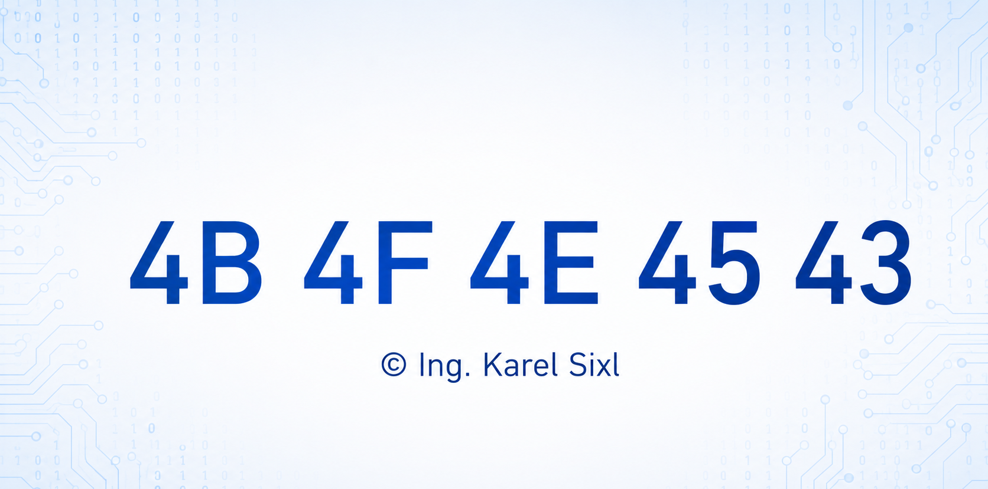
Haxagon: Digitální základy – 11 testů
Hexadecimální zápis 4B 4F 4E 45 43 představuje v ASCII i UTF-8 slovo KONEC.

Slide 13


Převod binárního čísla do desítkové soustavy
Binární číslo obsahuje pouze číslice 0 a 1. Každá pozice má určitou hodnotu, která je mocninou čísla 2. Pozice počítáme zprava od nuly.
Příklad – převedeme číslo:
$${\left(101101\right)}_{2}$$
Binární číslice | 1 | 0 | 1 | 1 | 0 | 1
Mocnina čísla 2 | $$2^{5}$$ | $$2^{4}$$ | $$2^{3}$$ | $$2^{2}$$ | $$2^{1}$$ | $$2^{0}$$
Hodnota pozice | 32 | 16 | 8 | 4 | 2 | 1
Každou binární číslici vynásobíme hodnotou její pozice:
$${101101}_{2}=1∙2^{5}+0∙2^{4}+1∙2^{3}+1∙2^{2}+0∙2^{1}+1∙2^{0}=32+0+8+4+0+1=45$$
$${101101}_{2}={45}_{10}$$
Příklad:
Převeď binární číslo 1001101011 do dekadické číselné soustavy:
$${1001101011}_{2}=1∙2^{9}+1∙2^{6}+1∙2^{5}+1∙2^{3}+1∙2^{1}+1∙2^{0}=619$$
$${1001101011}_{2}={619}_{10}$$

Slide 14

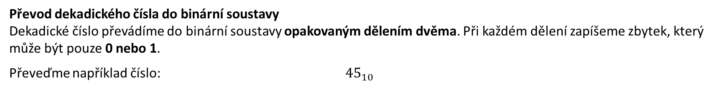
Převod dekadického čísla do binární soustavy
Dekadické číslo převádíme do binární soustavy opakovaným dělením dvěma. Při každém dělení zapíšeme zbytek, který může být pouze 0 nebo 1.
Převeďme například číslo: ${45}_{10}$
Dělení | Výsledek | Zbytek
45:2 | 22 | 1
22:2 | 11 | 0
11:2 | 5 | 1
5:2 | 2 | 1
2:2 | 1 | 0
1:2 | 0 | 1
Zbytky čteme zdola nahoru: 101101 $→$ ${45}_{10}={101101}_{2}$
Postup:
Dekadické číslo vydělíme dvěma.
Zapíšeme zbytek po dělení – 0 nebo 1.
Výsledek znovu dělíme dvěma.
Pokračujeme, dokud nedostaneme výsledek 0.
Zapsané zbytky přečteme v opačném pořadí – zdola nahoru.
Proč to funguje? Každý zbytek určuje, zda daná mocnina čísla 2 bude v binárním zápisu zastoupena číslicí 0, nebo 1.

Slide 15
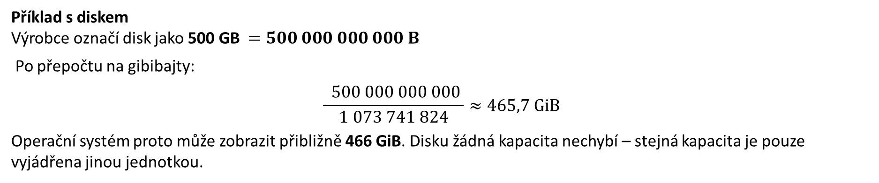
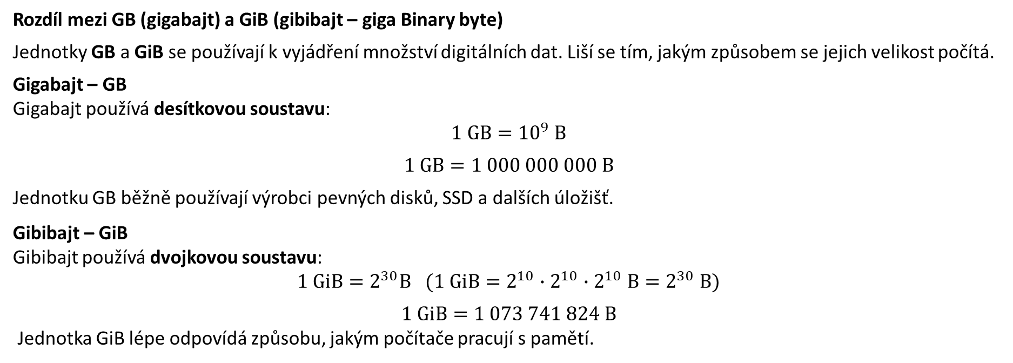
Rozdíl mezi GB (gigabajt) a GiB (gibibajt – giga Binary byte)
Jednotky GB a GiB se používají k vyjádření množství digitálních dat. Liší se tím, jakým způsobem se jejich velikost počítá.
Gigabajt – GB
Gigabajt používá desítkovou soustavu:
$$1 GB={10}^{9} B$$
$$1 GB=1 000 000 000 B$$
Jednotku GB běžně používají výrobci pevných disků, SSD a dalších úložišť.
Gibibajt – GiB
Gibibajt používá dvojkovou soustavu:
$1 GiB=2^{30}B$ $(1 GiB=2^{10}∙2^{10}∙2^{10} B=2^{30} B)$
$$1 GiB=1 073 741 824 B$$
​ Jednotka GiB lépe odpovídá způsobu, jakým počítače pracují s pamětí.
Platí přibližně:
1 GiB ≈ 1,074 GB
1 GB ≈ 0,931
Příklad s diskem
Výrobce označí disk jako 500 GB$=500 000 000 000 B$
Po přepočtu na gibibajty:
$$\frac{ 500 000 000 000 }{1 073 741 824}≈465,7 GiB$$
Operační systém proto může zobrazit přibližně 466 GiB. Disku žádná kapacita nechybí – stejná kapacita je pouze vyjádřena jinou jednotkou.

Slide 16
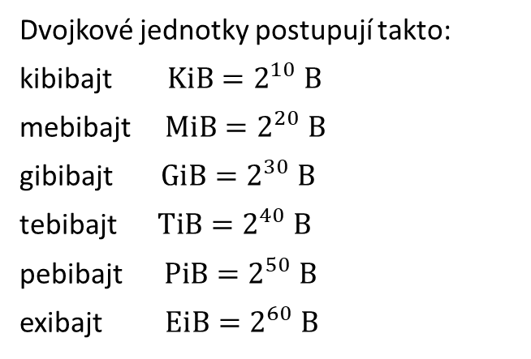
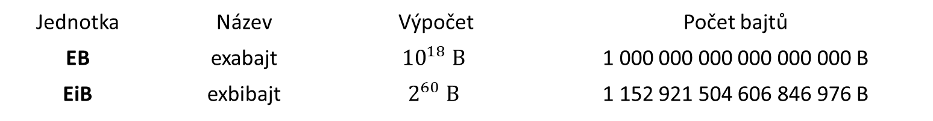
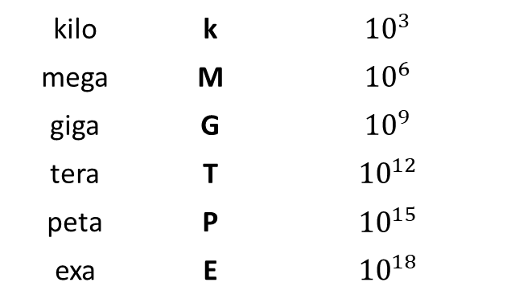
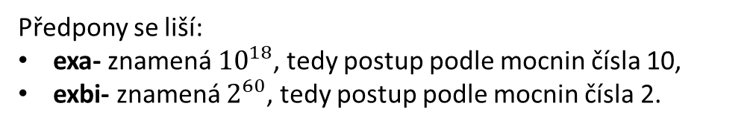
Rozdíl mezi EB (exabajt) a EiB (exbibajt – exa binary byte)
EB a EiB jsou velmi velké jednotky množství digitálních dat. Rozdíl spočívá v použité soustavě.
Jednotka | Název | Výpočet | Počet bajtů
EB | exabajt | $${10}^{18} B$$ | 1 000 000 000 000 000 000 B
EiB | exbibajt | $$2^{60} B$$ | 1 152 921 504 606 846 976 B
Platí přibližně:
1 EiB ≈ 1,153 EB
a opačně:
1 EB ≈ 0,867 EiB
Předpony se liší:
exa- znamená ${10}^{18}$, tedy postup podle mocnin čísla 10,
exbi- znamená $2^{60}$, tedy postup podle mocnin čísla 2.
Dvojkové jednotky postupují takto:
kibibajt $KiB=2^{10} B$
mebibajt $MiB=2^{20} B$
gibibajt $GiB=2^{30} B$
tebibajt $TiB=2^{40} B$
pebibajt $PiB=2^{50} B$
exibajt $EiB=2^{60} B$
Desítkové předpony od kilo po exa
kilo | k | $${10}^{3}$$
mega | M | $${10}^{6}$$
giga | G | $${10}^{9}$$
tera | T | $${10}^{12}$$
peta | P | $${10}^{15}$$
exa | E | $${10}^{18}$$

